Slide 1








Ôn tập

Slide 2

Ôn tập
Tiết 1

Slide 3

1
Tìm từ ngữ có tiếng chứa vần uya, uây, uyp, uych, uyu, oong.
uya
uyp
uyu
uynh
uây
oong
uych
+ Nhóm vần 1: uya, uây, uyp.
+ Nhóm vần 2: uych, uyu, oong.
cảnh khuya, khuấy bột, tuýp thuốc
huých tay, khuỷu tay, cái xoong

Slide 4
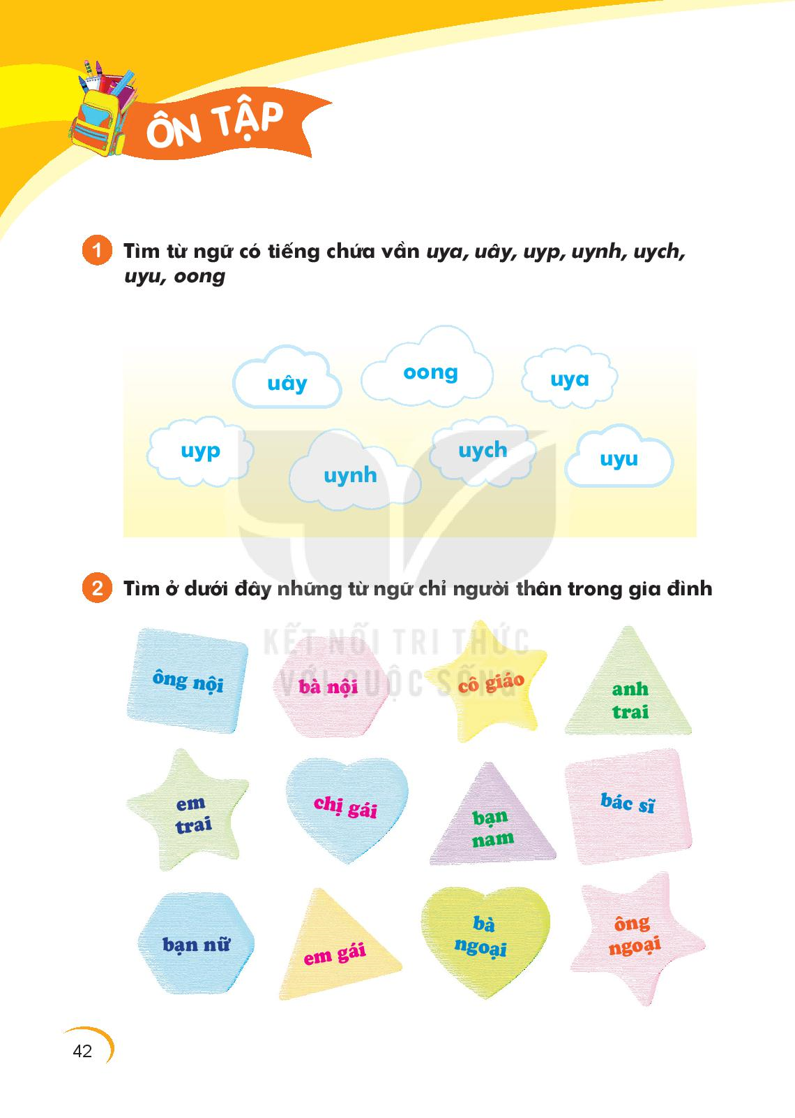

Slide 5
Ôn tập
Tiết 2

Slide 6
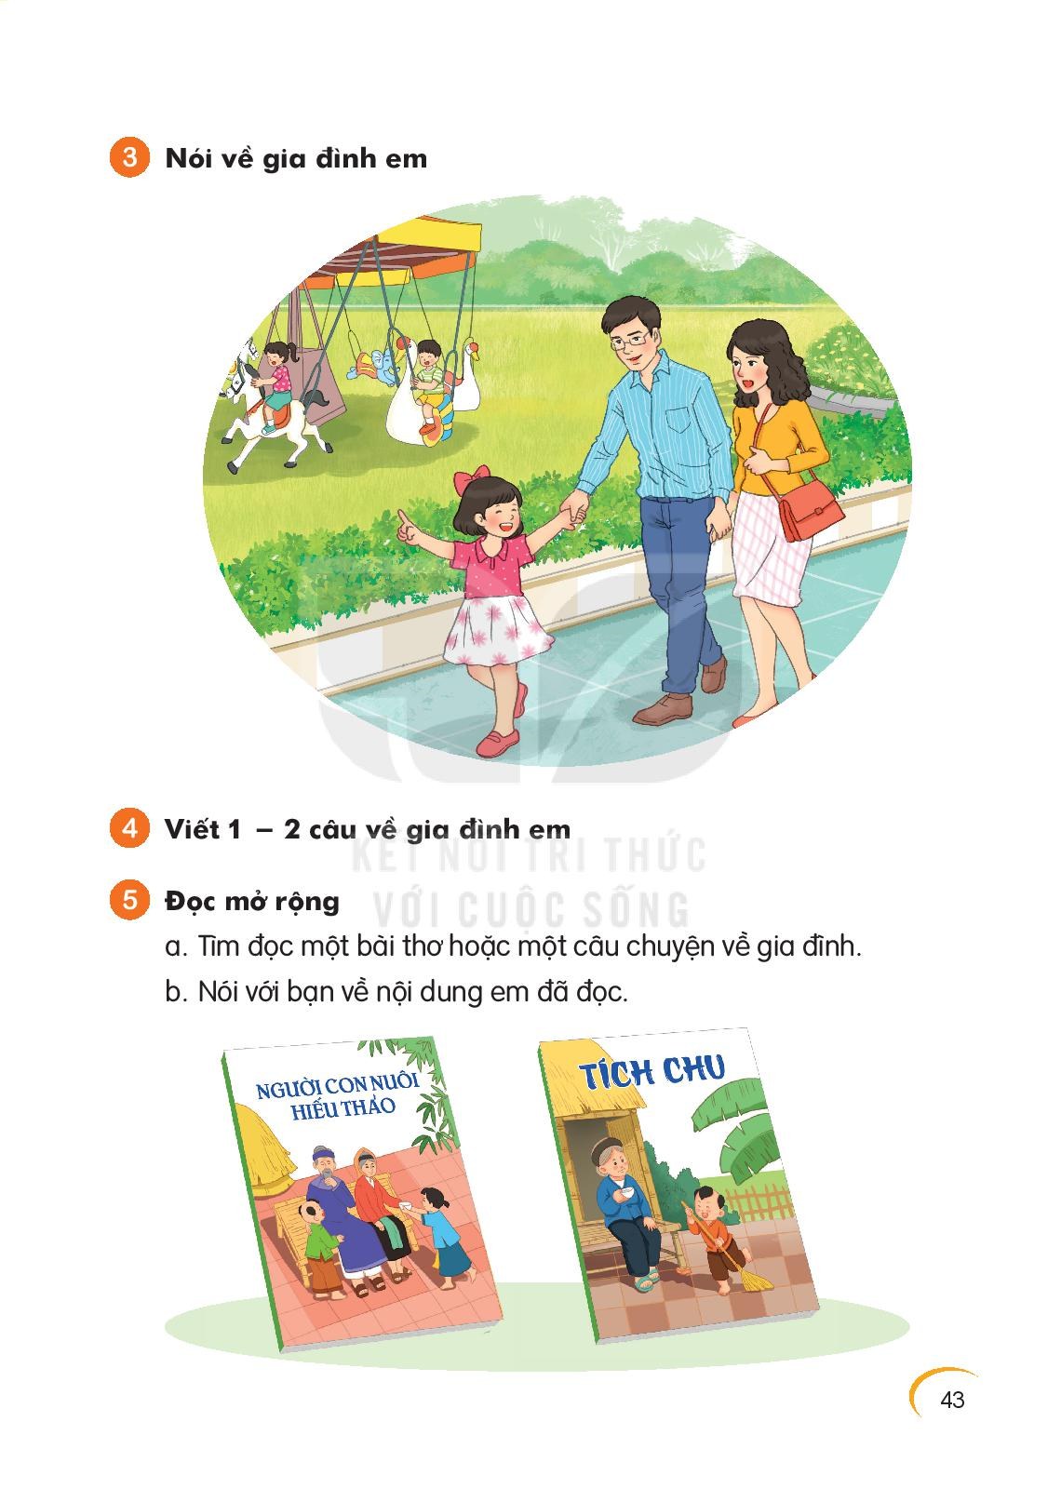

- Gia đình em gồm những ai?
- Những người trong gia đình làm công việc gì ?
- Tình cảm của mọi người trong gia đình như thế nào?

Slide 7

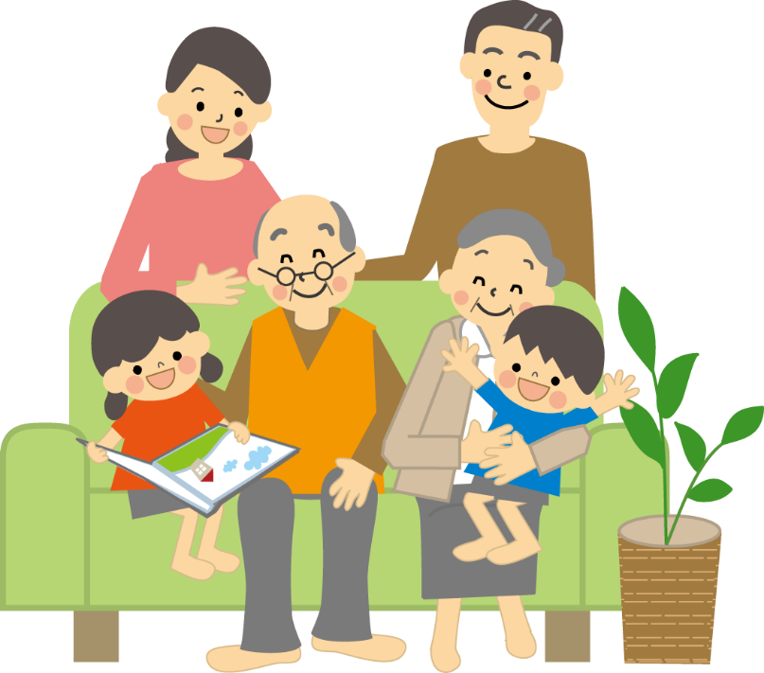

4
Viết 1 – 2 câu về gia đình em
+ Gia đình em có mấy người? Gồm những ai?
+ Mỗi người làm nghề gì?
+ Tình cảm của em đối với gia đình như thế nào?

Slide 9
Hẹn gặp lại các con

